Slide 1
SVJETSKI DAN VODA

Slide 2
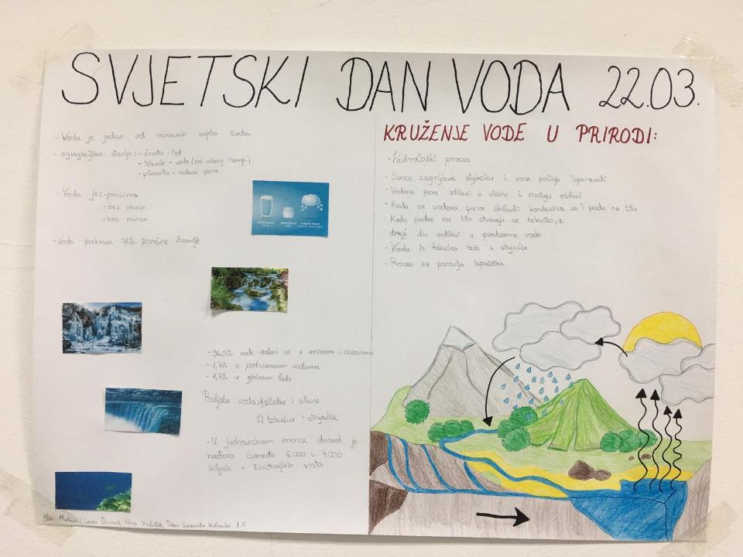

Slide 3
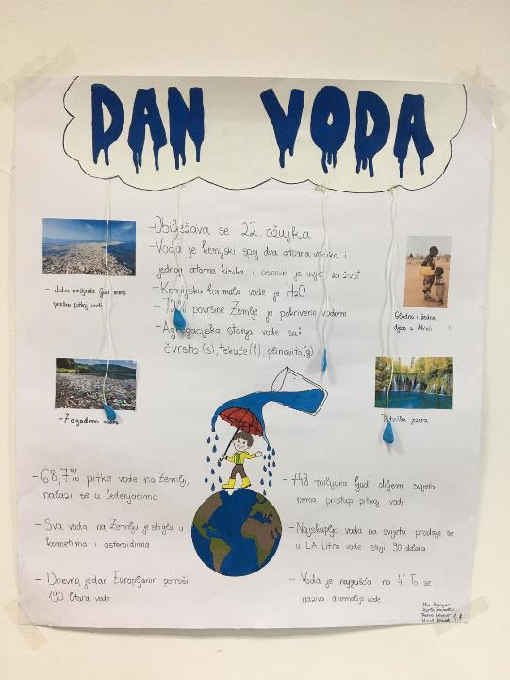

Slide 4
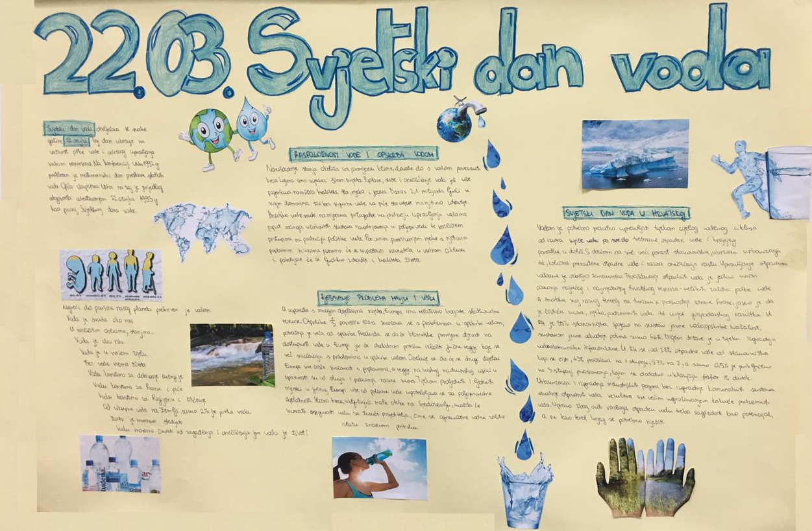

Slide 5
Autori:
Petra Leskur
Karla Franić Zavadlav
Mia Banjan
Nora Vrdoljak
Deni Leonarda Kolombo
Mia Matković
Marija Čatelov
Nicol Novak
Leona Dvornik
Mentor: Lidija Omrčen, prof.
Ožujak, 2019.

